Slide 1
Защита инвестиций в инженерную и социальную инфраструктуру при комплексном освоении территорий

Slide 2
территория – 200 га жилая застройка: многоквартирные жилые дома индивидуальные жилые дома
Основные характеристики проекта «ОЛИМПИЙСКАЯ ДЕРЕВНЯ»
общее количество –
свыше 5 000 единиц жилья разного формата,
200 000 кв.м. жилья
Срок реализации проекта: 2008 г. – наст. вр.

Slide 3
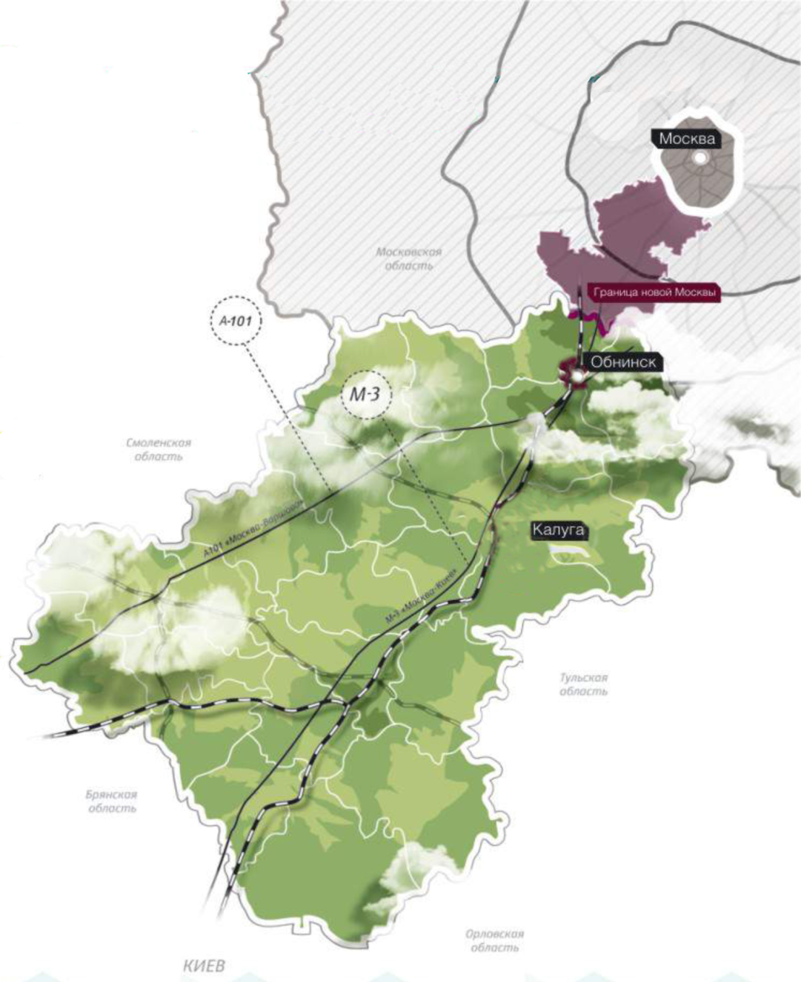
Географическое положение 30 км от границы Новой Москвы 68 км от Калуги

Slide 4
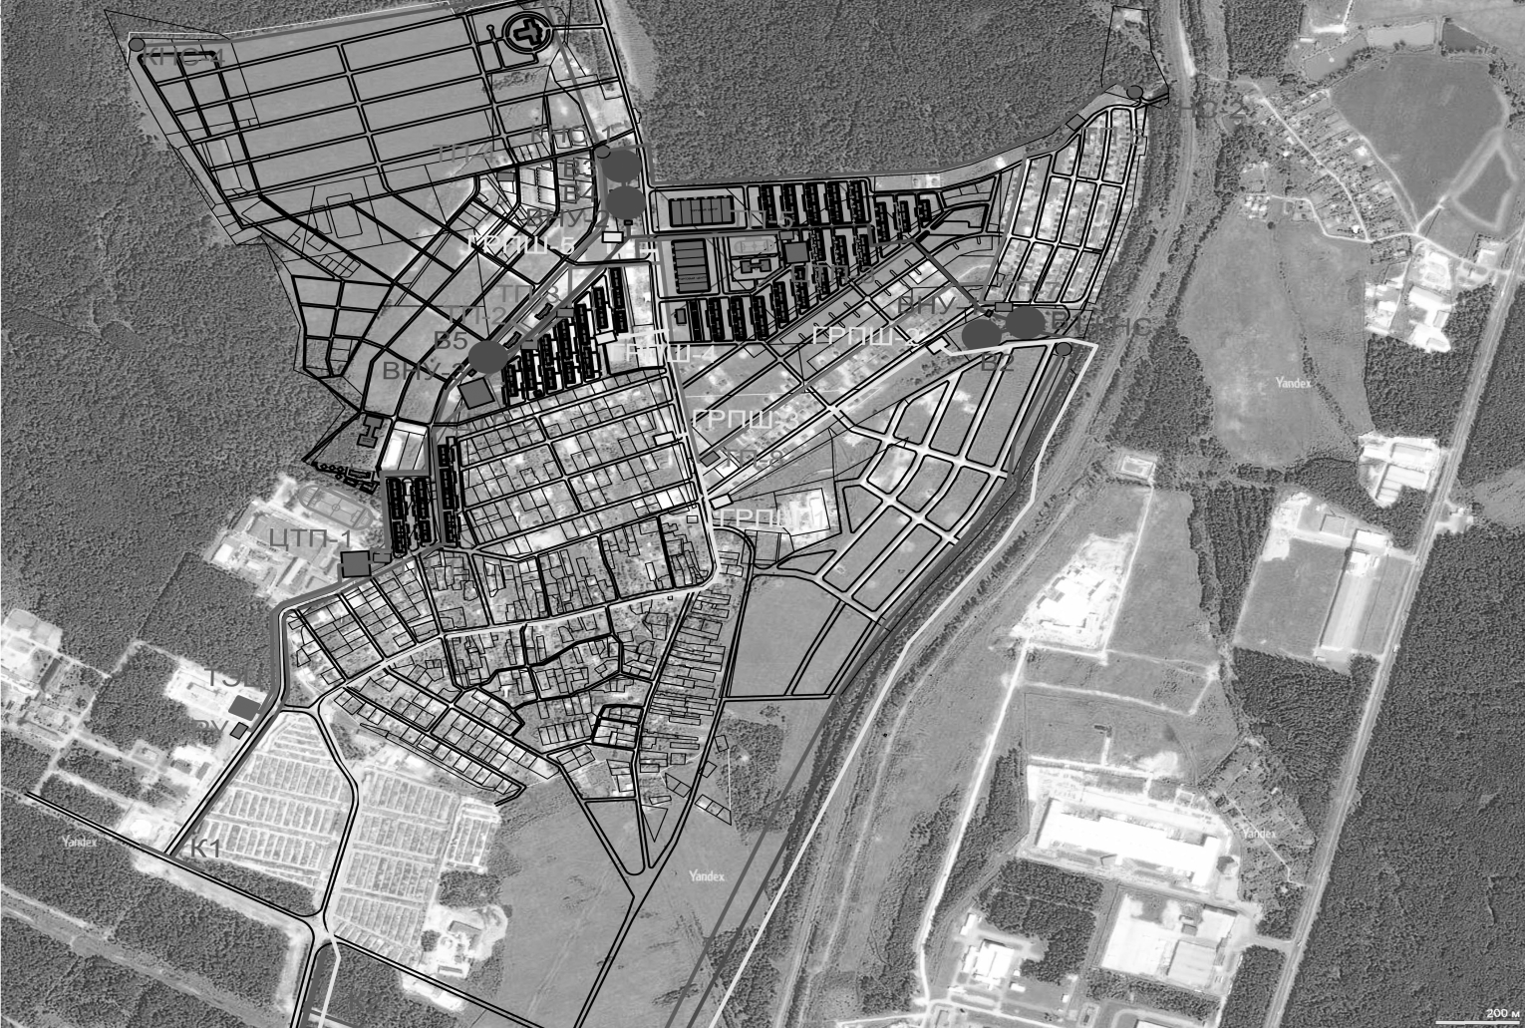
ГЕНПЛАН

Slide 5
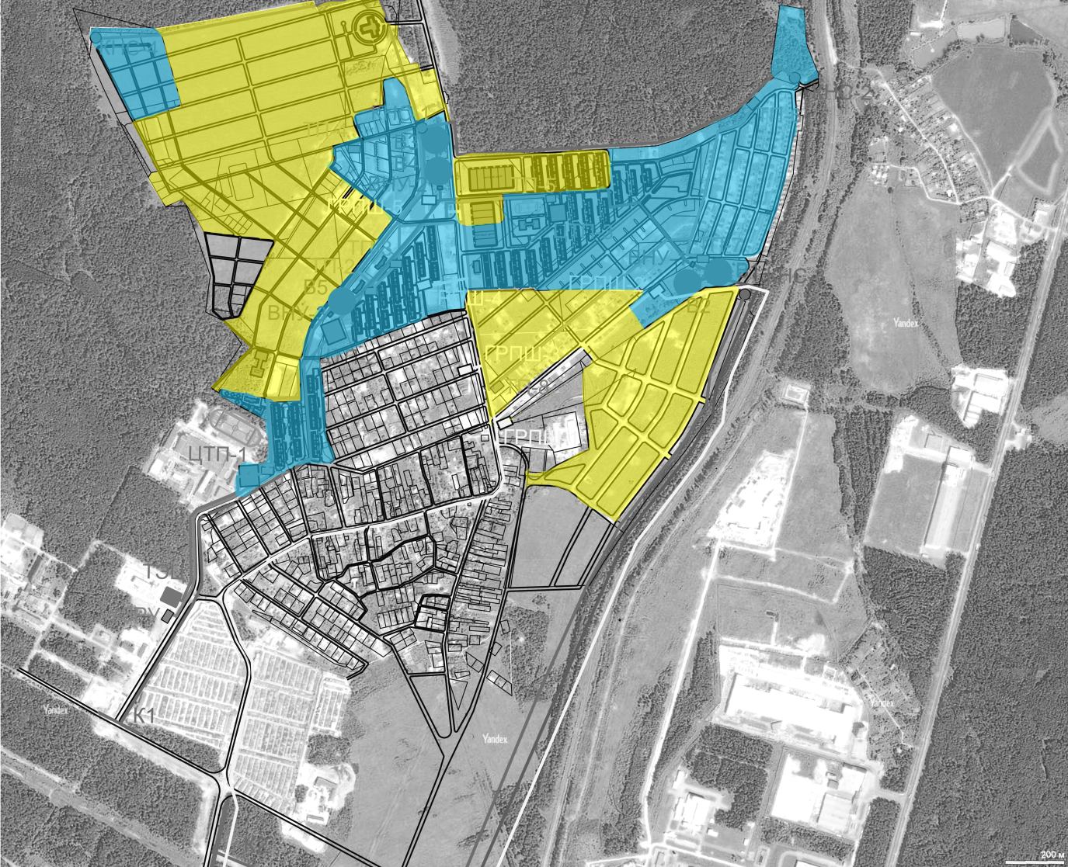
территория Группы компаний «Русская недвижимость» территории других инвесторов

Slide 6
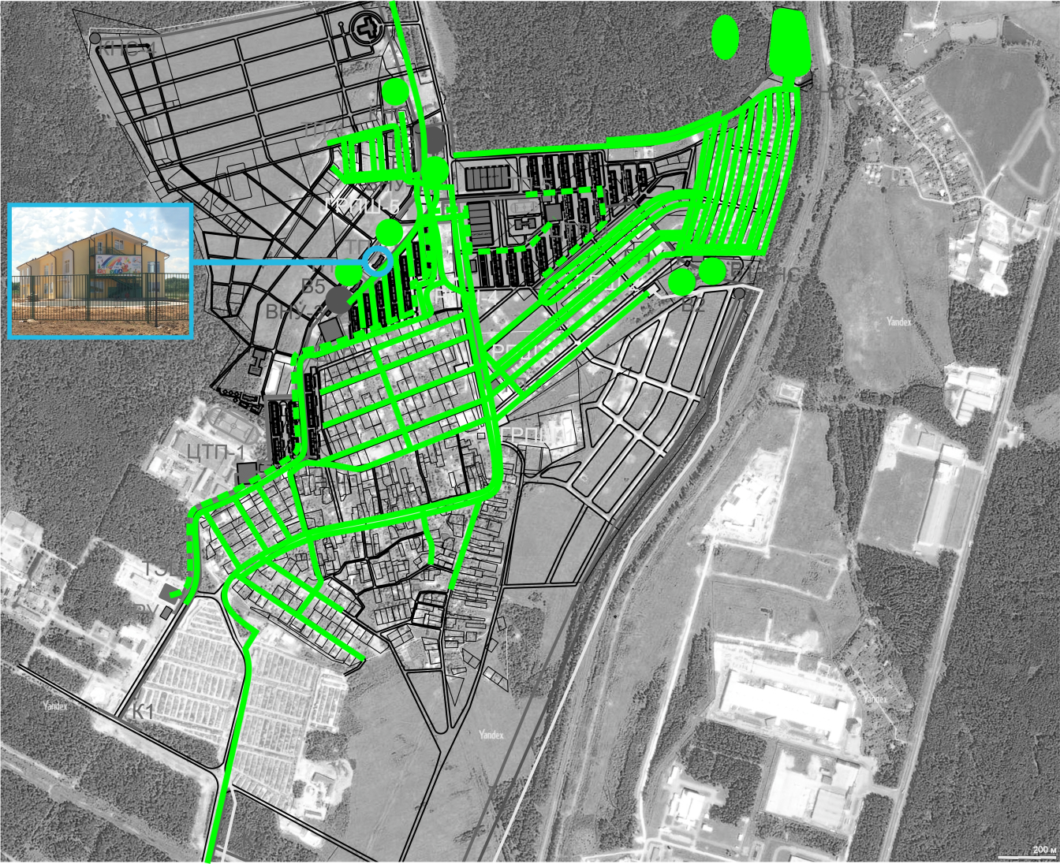
СЕТИ газ, водоснабжение, канализация, электричество, теплоснабжение
Социальный объект Детский сад «Радуга»

Slide 7
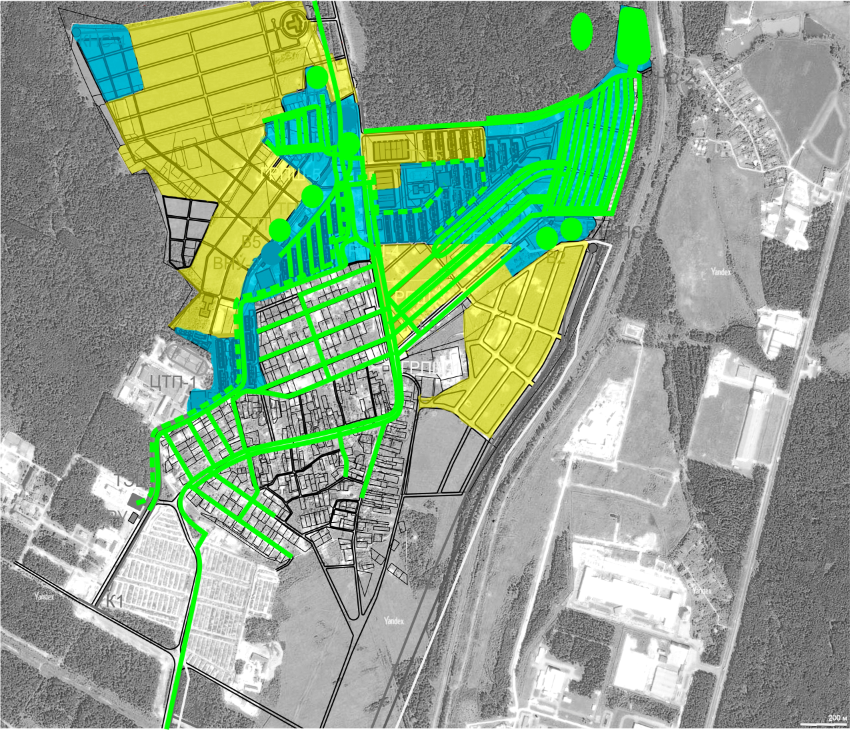
СЕТИ газ, водоснабжение, канализация, электричество, теплоснабжение
территория
ГК «Русская недвижимость»
территории
других инвесторов

Slide 8
При комплексном освоении территорий инвестиции в инженерную и социальную инфраструктуру требуют дополнительной защиты

Slide 9
Спасибо за внимание!

